Slide 1
聚合型订单薄系统
Sam, 2021.05.16

Slide 2
DEX用户痛点
无法挂单，不方便低买高卖
部分可挂单的DEX，对刚进入DeFi世界的CEX用户交互不够友好

Slide 3
解决方案
设计一个可以挂单的订单薄系统，此订单薄系统会利用已有的第三方AMM和本身已有的挂单进行最佳聚合交易，相比1inch，本系统多一个挂单系统可进行聚合交易
UI交互贴近CEX体验，降低CEX用户的使用门槛
支持ETH、BSC、HECO、HSC等以太坊类公链

Slide 4
合约关键技术
订单列表具有排序功能，可大大降低聚合交易过程中所需消耗的手续费
聚合算法：先匹配订单（无滑点），再AMM

Slide 5
当前实现进度
合约进度：70%
UI进度：65%

Slide 6
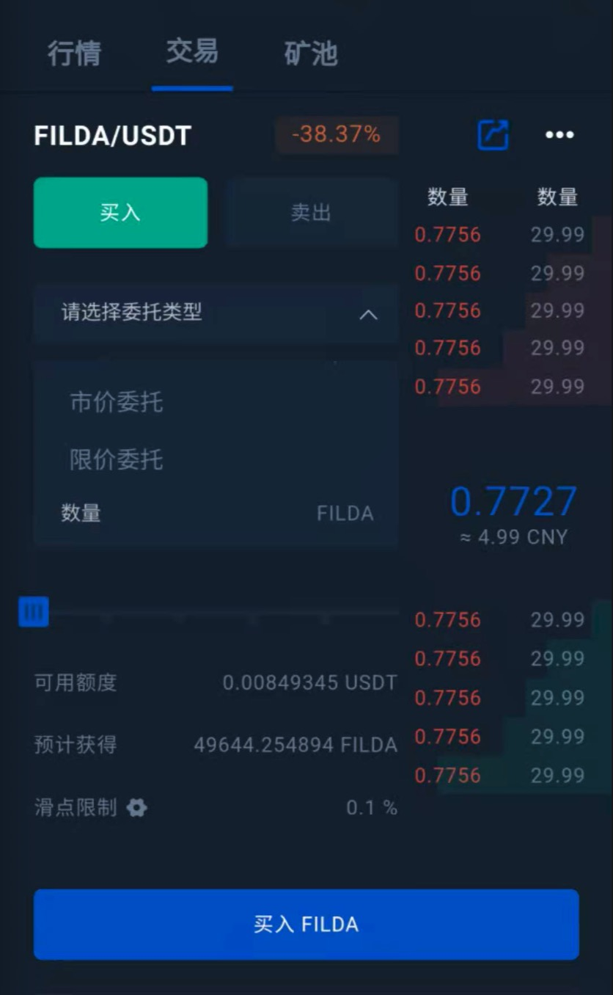
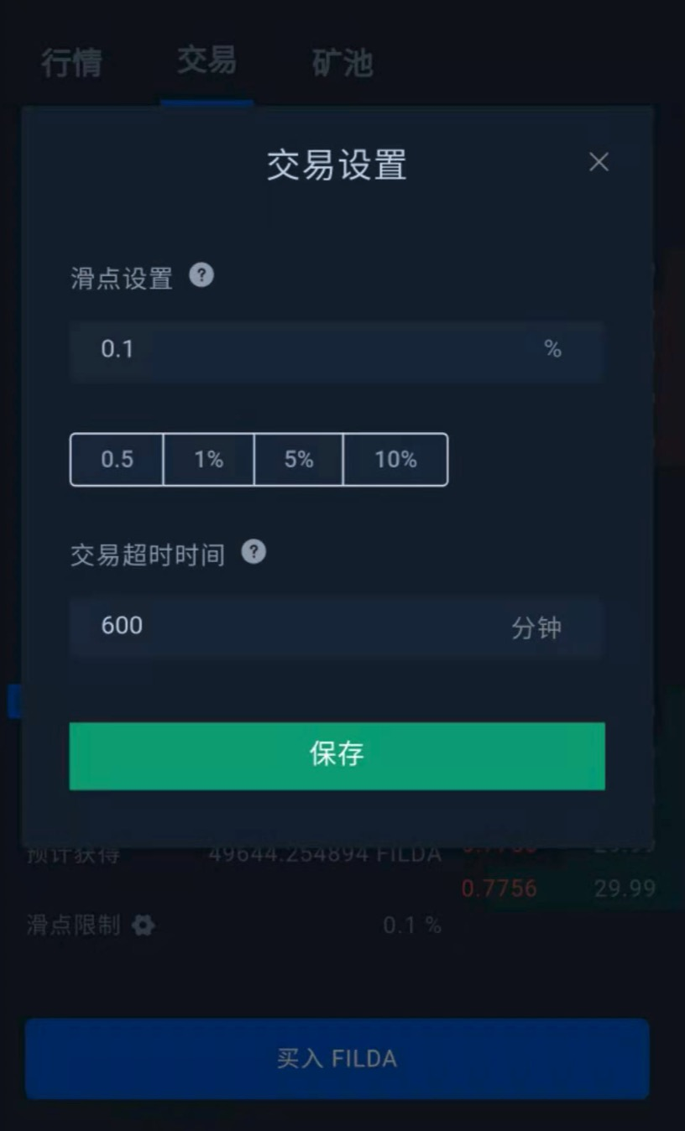
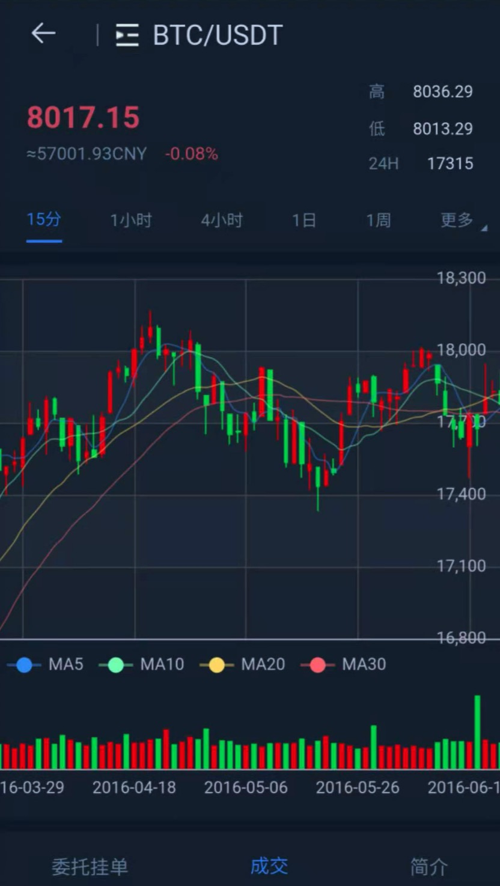
UI预览

Slide 7
携手共创未来 谢谢！

